Slide 1
간도의 위치 (동간도 , 서간도)

Slide 2
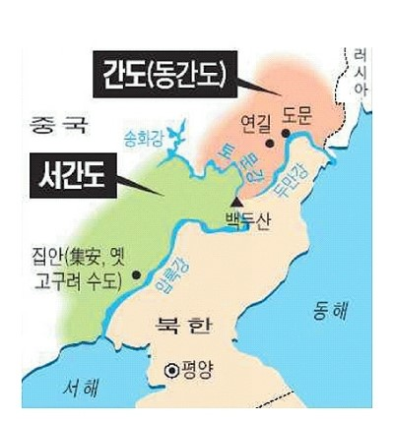
간도의 위치
간도란 ?
만주 길림성 동남부지역으로 중국 현지에서 연길도라고 부르는 지역
1. 서간도
압록강과 송강의 상류 지방인 백두산 일대
2. 동간도(북간도)
북간도라고도 하며 혼춘, 왕청, 연길, 화룡의 네 현으로 나누어져있는 두만강 북부의 만주땅
※ 보통 간도는 동간도를 지칭함

Slide 3
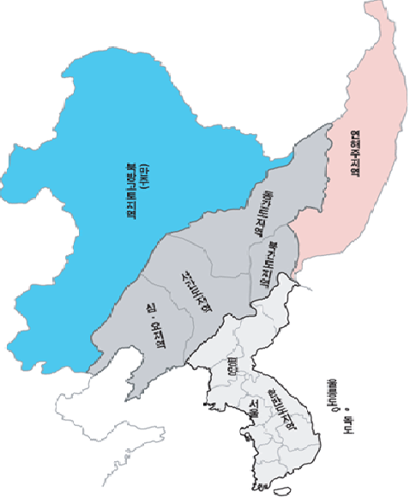
북방고토 지역
-한민족이 3300년 통치
심 요 지역
-변책을 설치, 한족출입을 엄금함
알동 연해주지역
-1860년 북경조약으로
연해주를 러시아에 불법적으로 넘겨줌

Slide 4
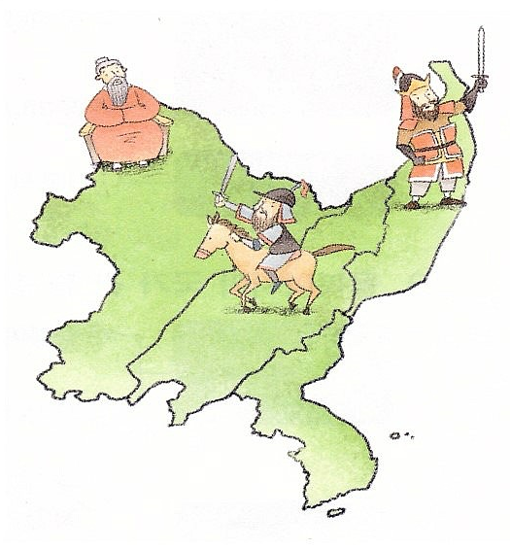
간도 지배의 역사
고조선 2,225년
고구려 945년
발해 277년
발해 멸망 후
거란 199년
여진 109년
몽골 134년
그 이후
명나라 277년
청나라 269년

Slide 5
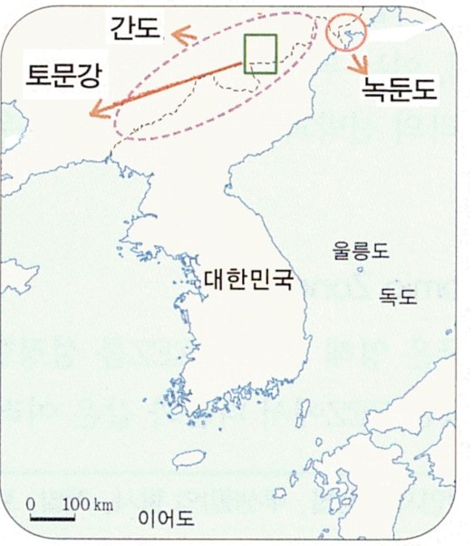
간도, 녹둔도, 토문강 위치도

Slide 6
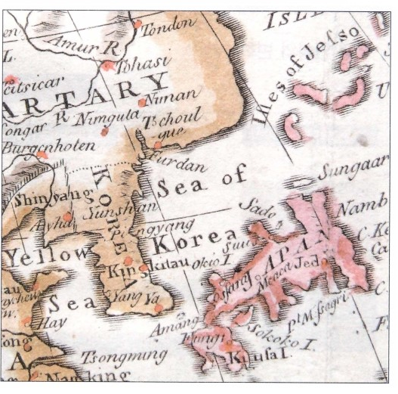
외국에서 그린 우리나라 영토
1740년
이만 보엔
(Eman Bowen)이
만든 고지도

Slide 7
동간도 서간도 영상
https://www.youtube.com/watch?v=-OLkBgK2GF8

Slide 8
백두산 정계비와 간도 영유권
중국어중국학과 21701471 이송희

Slide 9
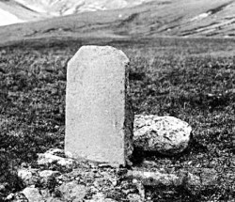
백두산 정계비
1712년 (숙종 38년) ,
조선과 청나라의 국경선 표시
백두산의 장군봉 ^ 대연지봉
해발 2,200M
‘서쪽의 압록과 동쪽의 토문을 분수령으로 삼는다.’
조선 – 만주 쑹화강의 한 부분
청나라 - 두만강

Slide 10
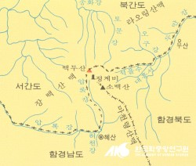
정계비 설치
국경 명문화
백두산 천지 이남지역 = 조선의 영토
청나라와 러시아 ,
네르친스크 조약 체결
조선
; 숭배 의식과 영토 인식 확고

Slide 11

설치 당시,
토문강에 대한 조선의 인식
숙종 시기의 이조참, 이광좌
; 황지의 이른바 토문강이란 화어로 두만강
차관접대사의별단 ;토문 = 두만
이익, 성호사설/ 이긍익, 연려실기술 등 ‘저술서’
; 토문강 = 두만강
압록강과 두만강 경계로 조선의 경내 합의
→ 매우 성공적

Slide 12
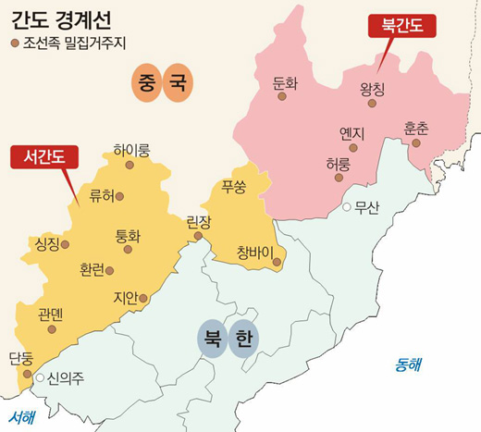
간도의 역사 ~18C
고대
부여, 북옥저, 고구려, 발해의 영역
고려시대
~조선 중기
여진족
조선 건국 초
(세종대왕 집권기)
압록강, 두만강남쪽 여진족→ 쫓아냄 or 귀화
4군 6진 설치
청조의 발상지 → 봉금지
청나라의 봉금정책
→ 150년 가까이 수렵지, 약재의 채집지로 독점이용

Slide 13
간도의 역사 19C~
봉금령 ; 부패와 혼란 → 균열
세도정치의 학정/ 지방 수령의 수탈
→ 두만강 이북으로 이주
청의 봉금령 有 → 이주민 증가
1881, 청의 봉금령 폐지
1883, 월강금지령 폐지
20C초 일본의 수탈에서 탈출, 항일운동을 위해 이동
현재, 중국행정구역으로 편재

Slide 14

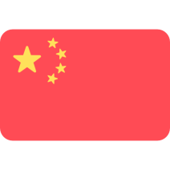
영유권 분쟁
VS
1860년, 베이징조약 – 청나라, 러시아
1883년, 조선 - 월강금지령 폐지/ 정계비와 그 주변 지형 조사
을유년(1885) 정해년(1887) – 국경 획정하기 위한 감계회담
→ 서로 주장 엇갈림
1903년, 대한제국 – 간도관리사 파견
1962년, 조선민주주의인민공화국, 중화인민공화국 – 조중 변계 조약
→백두산, 두만강 상류의 국경선 획정

Slide 15
백두산 정계비
1712년 (숙종 38년) ,
조선과 청나라의 국경선 표시
백두산의 장군봉 ^ 대연지봉
해발 2,200M
‘서쪽의 압록과 동쪽의 토문을 분수령으로 삼는다.’
조선 – 만주 쑹화강의 한 부분
청나라 - 두만강

Slide 16
대한제국의 적극대책
중국어중국학과
21701536 권혜경

Slide 17
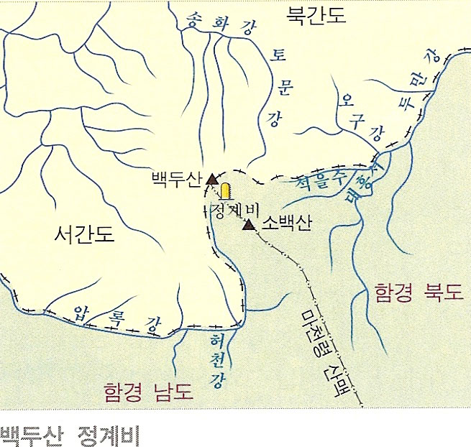
1897
함경북도 관찰사 조존우
백두산정계비와 그 일대의
분수령의 강수에 관해 조사, 보고

Slide 18
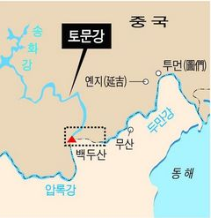
1898
재차 현지조사
함경북도 관찰사 이종관
&경원 군수 박일헌과 관찰 부사 김응룡
토문강 상류로부터 하류를 거쳐 바다에 들어가는 강줄기의 동쪽에 위치한 땅인 간도가 우리의 국토임을 확신함

Slide 19
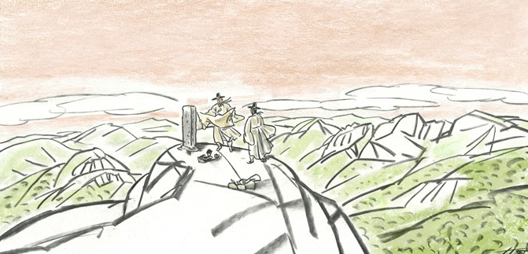
1901
회령에 변계경무서(邊界警務署)를 설치해 간도에 대한 행정권을 펴기 위한 태세를 갖춤
1902
이범윤을 간도 관리사로 임명
간도의 토지와 호구조사, 조선인 보호 및 조세징수

Slide 20
선후장정
이후 청나라 측과 잦은 충돌이 발생
→1904 이범윤 소환
양국 관계 관들이 국경 문제의 정식 해결에 앞서 잠정적인 선을 정하기로 함.
→’선후장정’ 이라는 잠정적 문서로 합의
But! 어디까지나 분쟁 야기를 피하기 위한 임시 조처

Slide 21
간도의 역사_간도협약
재활공학과 21739825 최정목

Slide 22
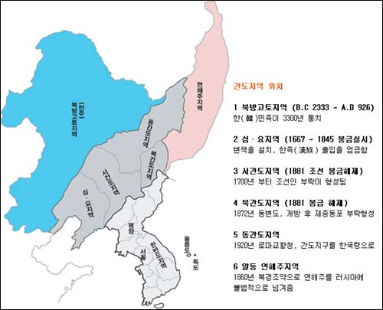
간도(間島, 중국어 간체: 间岛, 한어 병음: Jiāndǎo 젠다오)

Slide 23
현재의 연변 조선족 자치주 지역
압록강 상류와 두만강 북쪽의 조선인 거주 지역
간도(녹둔도)
하중도(河中島)->북안(北岸)
토문(土門)강의 해석

Slide 24
1905년 제2차 한일 협약
1909년 9월 4일 청나라와 체결한 조약
간도협약과 배경
만주 5안건 협약
통감부파출소를 철수

Slide 25
간도협약의 내용
한ㆍ청의 동쪽 국경을 "백두산정계비~석을수~도문강(두만강)"으로 확정
일본은 간도에 설치한 통감부파출소 등을 조약조인 뒤 2개월 내 철수
청(淸)은 용정촌(용정), 국자가(연길), 두도구(화룡), 백초구(왕청현)를 개방하여 일본인의 거주와 상업 활동을 보장
일본은 위 4개 지역에 영사관 및 영사관 분관을 설치
청은 도문강 이북의 간도 지역 내 한국민(韓國民) 거주를 승인
간도 거주 한국민은 청나라의 법권(法權)에 복종하여야 함
청은 간도 거주 한국민의 재산을 청국민(淸國民)과 동등하게 보호
일본은 길회선(연길~회령 간 철도) 부설권 획득

Slide 26
https://youtu.be/5fHQV5sbLCo

Slide 27
동북공정과 간도협약
중국어중국학과
21201395 이상민

Slide 28
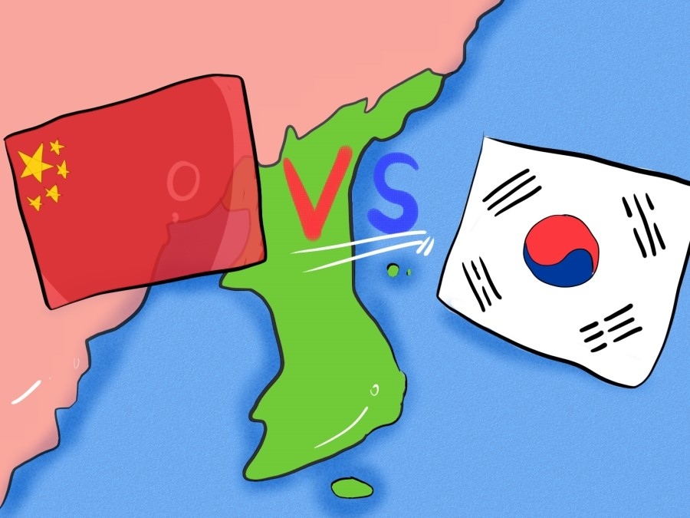
중국은 남북의 통일을 대비하여 동북 3성에 대한 연고권 주장의 근거의 확립의도.
동북아 전체의 맹주가 되어서 미국을 앞지르겠다는 의도 포함
결과적으로 동북공정은 중화문명을 세계최고의 문명으로 만들기 위한 중국의 계책.

Slide 29
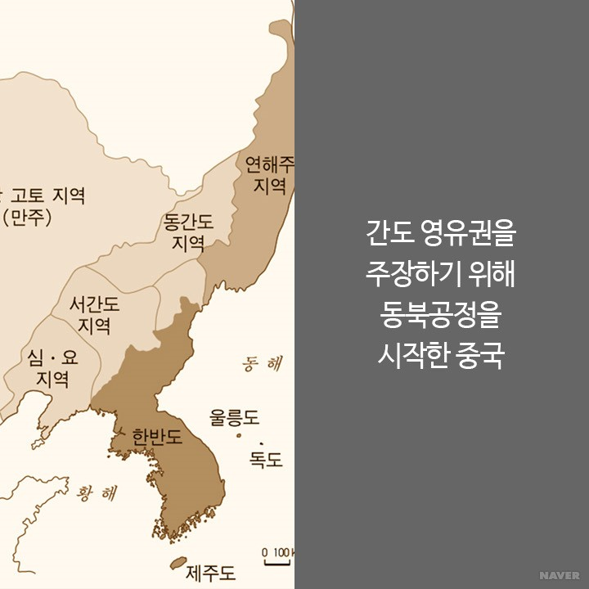
동북공정에 대하여

Slide 30
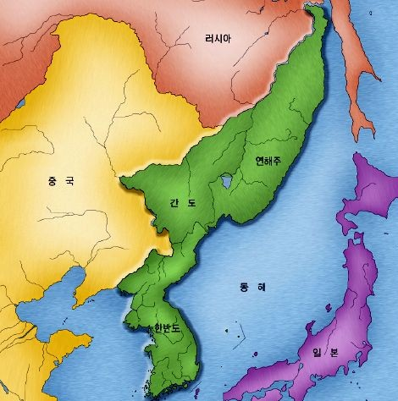
-간도의 유래:감터, 간도(懇島),간토(懇土),간토(艮土)
곤토(坤土),간도(艮島),간도(間島),알동(斡東),
간동(幹東),가강(假江),강통(江通),등의 여러가지 설이
있으며 본래 중성과 온성 사이에 분파되어 흐르는
두만강 중간의 삼각주가 매우 비옥하여 1970년경부터
인근 주민이 개간을 시작하여 이 곳을 간도라 칭했다.
-간도의 범위:산해관 이동에서 북으로 유조 변칙을 따라
길리 북쪽의 송화강선으로 이어져 흑룡강 이동의
연해주를 포함한 지역

Slide 31
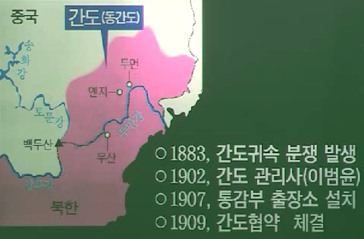
간도협약(1909) 일본이 남만주 철도 부설권 획득 대가로 청의 영토로 인정한 협약.

Slide 32
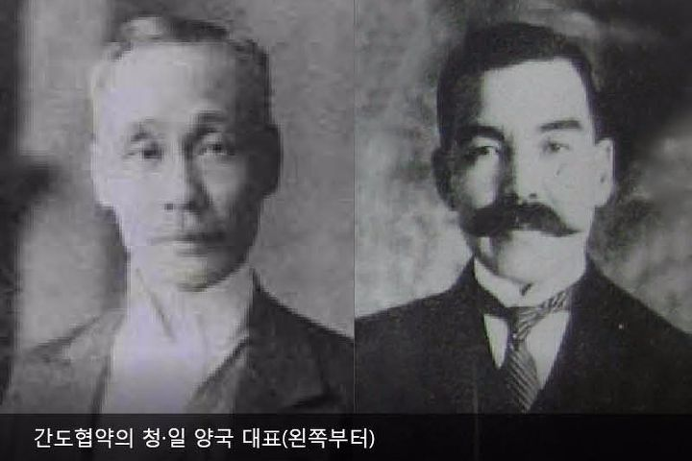
https://www.youtube.com/watch?v=Xika6IDsWaU

Slide 33
북한과 간도
대구대학교 재활공학과
21739867 이흔지

Slide 34
소련과 북한의 관계
북한
소련
일면적-중국 공산당 지원
다른 한편- 간도를 북한에 편입
소련의 옹호와 지지
휴전
6.25전쟁

Slide 35
제1차 평양협정(1947.5)
국공내전
소련 : 중국을 배제
북한에 요동반도와 남만주 전체를 편입
제2차 평양협정(1948.2)
3개의 자치구를 북한에 귀속시키기로 협의
간도를 북한의 영토로 귀속

Slide 36
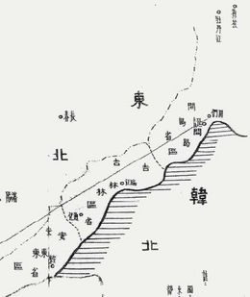
소련, 북한>한인자치구로 확정
▲ 1948년 7월 중화민국 국방부 제2청이 작성한 문건의 첨부 지도.
[출처] 수련,북한-간도를 북에 귀속 시도!!|작성자 오박사

Slide 37
북한
소련의 옹호와 지지
간도영유
6.25전쟁
남북전쟁
초반엔 북한 우세
휴전
북한
국가적 위신 추락
간도의 북한편입 종결

Slide 38
조중변계조약(1962)
간도의 중국 소유 인정
백두산 천지를 경계

Slide 39
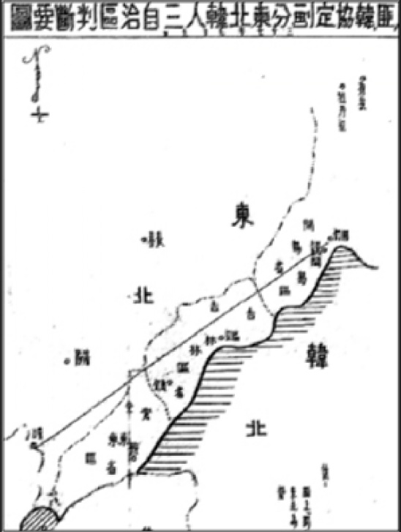
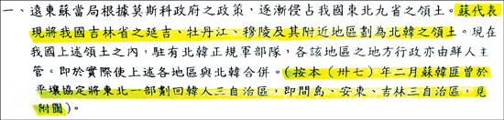
소련 > 조선에 획입
평양 협약을 체결했다.
극동 소련 당국의 정책
세 곳의 한인자치구로 확정
▲ 문건의 첨부지도
▲ 소련이 조선에 획입하려는 문건

Slide 40
동영상
https://www.youtube.com/watch?v=Qv9ijw3bKng

Slide 41
조중변계조약
중국어중국학과 21701714 조예령

Slide 42
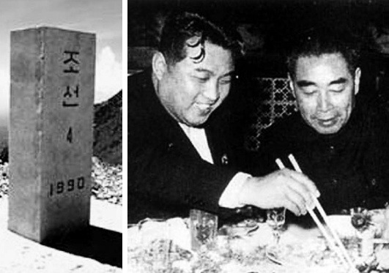
1962년 10월 12일,
조선민주주의인민공화국의 김일성 과
중화인민공화국의 주은래가 평양에서 체결한
국경조약
조중변계조약 朝中邊界條約
1964년 3월 20일
베이징에서 양국이 조중 변계 의정서 를 교환함으로써 발효되었다

Slide 43
조약의 의의
백두산의 국경을 자연 경계인 천지(天池)로 하고 그 동쪽 국경을
천지에서 가장 가까운 두만강 상류인 홍토수 (紅土水)로 하는
자연스러운 국경을 정함으로써 19세기 후반부터 한세기 동안
논란을 이어 온 백두산 과 두만강 상류의 국경선 을 명확히
획정했다는 데에 의의가 있음

Slide 44
조약의 내용
조약문에 따르면 백두산 천지(天池)의 경계선은 '천지를 둘러싸고 있는 산마루의 서남쪽 안부(鞍部, 안장처럼 들어간 부분)로부터 동북쪽 안부까지를 그은 직선'으로 하고 있으며, 이에 따라 현재 천지의 54.5%는 조선민주주의인민공화국에, 45.5%는 중화인민공화국에 속함.
조약에는 압록강과 두만강의 경계 및 두 강의 하중도와 사주의 귀속내용
양측 국경의 총 451개 섬과 사주 가운데 조선민주주의인민공화국은 264개의 섬과 사주(총 면적 87.73 km²)
중화인민공화국은 187개의 섬과 사주(총 면적 14.93 km²)에 대해 영토권이 있음을 열거

Slide 45
조약의 한계
조선민주주의인민공화국 과 중화인민공화국 양측이 모두
비밀로 하였기 때문에 그 구체적 내용은 1999년까지 세상에
알려지지 않음
양국이 모두 그 체결을 공식적으로 인정한 바 없는 비밀 조약
한반도 통일 과정이나 그 이후에 국경 분쟁의 불씨가 될 가능성을 배제할 수 없다.

Slide 46
http://www.ebs.co.kr/tv/show?courseId=10026873&stepId=10029901&lectId=10846701

Slide 47
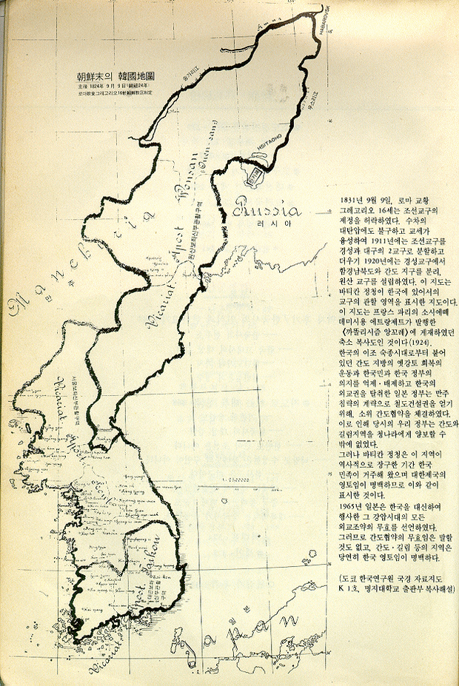
간도의 가치
재활공학과 21739773 박재현

Slide 48
간도의 가치
지리적 가치
문화적 가치

Slide 49
무역
자원
지리적가치
국력

Slide 50
문화적가치
우리의 정신
문화적 다양성

Slide 51
3. 간도를 되찾아야 하는 이유
https://youtu.be/-OLkBgK2GF8
다음은 간도에 담긴 우리의 정신을 보여주는 영상이다

Slide 52
간도에 대한 우리들의 인식
중국어중국학과 21701840 정한솔

Slide 53
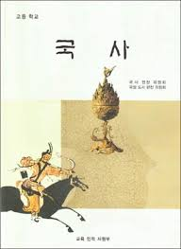


교육계의 인식
간도 영유권을 관련 항목에서는 북방 고토 지역이 북만주 끝까지 펼쳐져 있다고 편찬
대한제국의 간도 관리사 파견과 간도협약에 관한 사실만 편찬

Slide 54

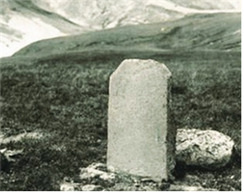
학계의 인식 (역사학자)
간도에 대한 영유권 주장을 긍정
-백두산 정계비
정계비가 세워진 곳은 백두산 장군봉과 대연지봉 사이 대략 중간지점인 해발 2,150m 고지
“오라총관 목극등이 황지를 받들어 변계를 조사하고 이곳에 이르러 살펴보니 서쪽은 압록강이고 동쪽은 토문강 이므로, 분수령 상에 돌에 새겨 명기한다, 강희 51년 5월 15일“
조선과 청나라 양국이 국경을 명확히 비로 명문화하였고, 압록강과 두만강 사이 육지 지역인 백두산의 천지 이남을 조선의 영토로 확인

Slide 55
학계의 인식 (역사학자)
간도에 대한 영유권 주장을 부정
이덕일: 간도는 을사늑약 이전까지는 조선 땅이었는데, 조선총독부세력이 그걸 부정하고 있으며, 간도가 조선 땅이었다는것을 부정하면 국가보안법으로 잡아가야 마땅한 비국민이고, 간도 영유권을 부정하는 정권은 뒤엎어야 한다는 식의 주장을 했다.
김대령: 만주국은 괴뢰가 아니며 주권이 만주족과 조선족에게 있으니 간도는 한국 땅이라는 주장을 하였다. 그런데 좌파들이 만주 국을 일본이라고 우겨서 간도를 중국 공산당에게 넘기려 한다는 주장을 하였다.

Slide 56
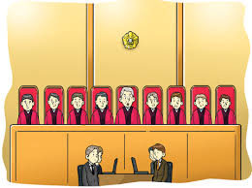
헌법소원
2011년 9월 21일
1909년 일본과 청이 맺은 간도협약은 무효입니다.
한편 헌법재판소는 한 사람이 청구한 헌법소원에 대해 '대한민국 정부가 현재 중국의 영토인 간도 지역을 회복하여야 할 작위의무가 특별히 규정되어 있다거나 헌법 해석상 그러한 작위의무가 도출되기 어렵다'고 하여 각하 결정을 선고하였다.

Slide 57
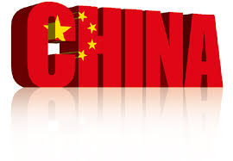

중국의 인식
중국은 간도라는 명칭 인정X
중국에게는 '간도'라는 명칭 자체가 과거 일본의 침략을 상기시키는 말

